Slide 1
Introducción a la Inteligencia Artificial
Abraham Rodríguez

Slide 2
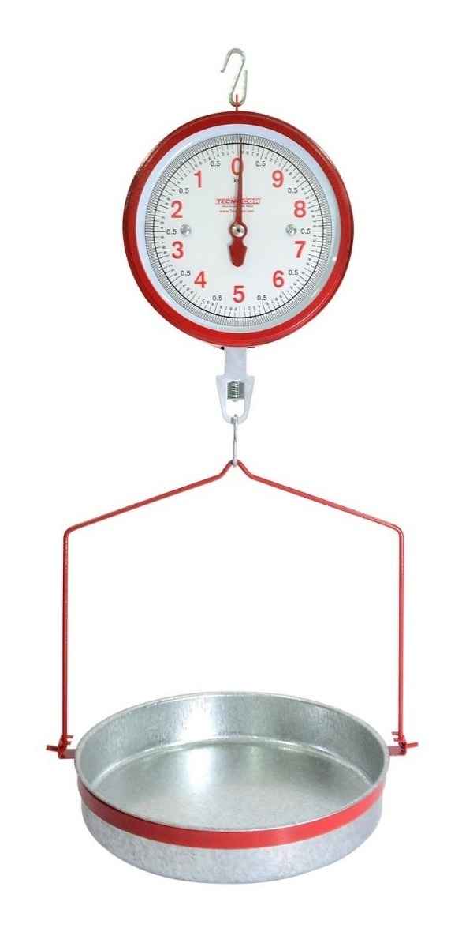
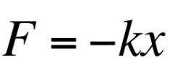

Slide 3
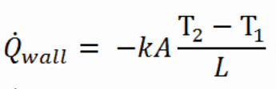
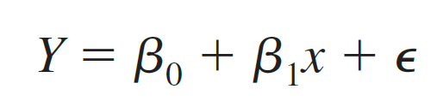
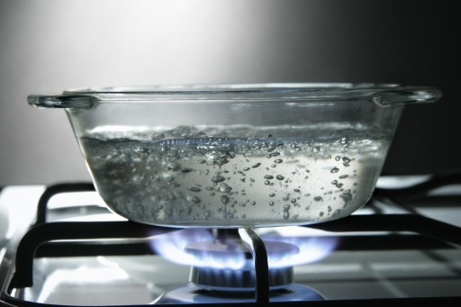
El comportamiento lineal es la excepción en la naturaleza
En muchas aplicaciones, es práctico asumir un comportamiento lineal junto con una exactitud considerable.

Slide 4
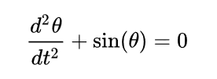
La naturaleza es intrínsicamente no lineal

Slide 5
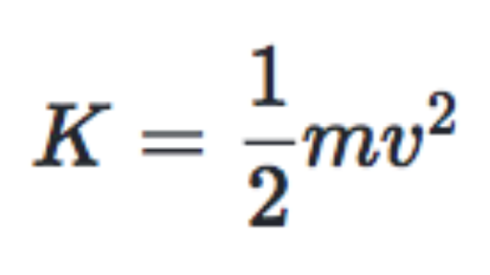
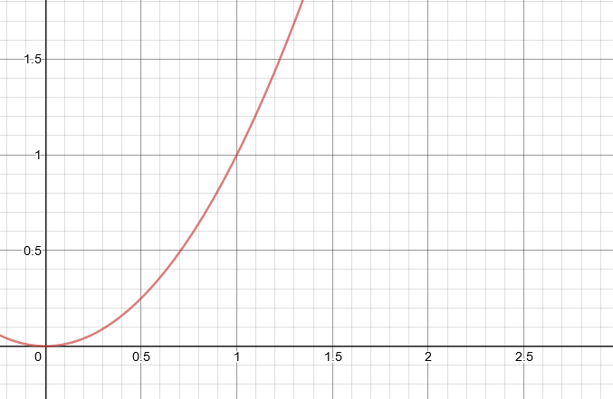

Slide 6
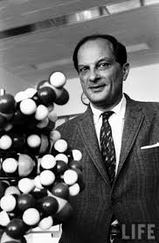
“Mencionar el término “ciencia no lineal” es como referirse a la zoología como una ciencia que en su mayor parte se enfoca al estudio de los animales que no son elefantes.
”
- Stanislaw Ulam
Inventor del método Monte Carlo
Colaborador en el proyecto Manhattan

Slide 7
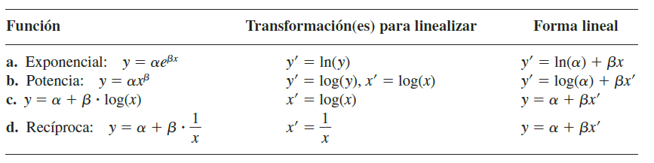


Slide 8
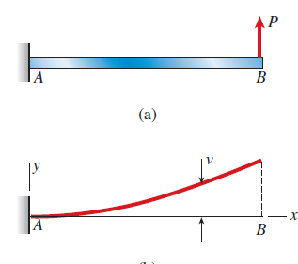
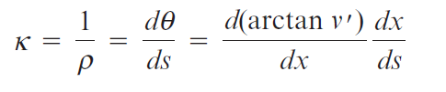

Slide 9
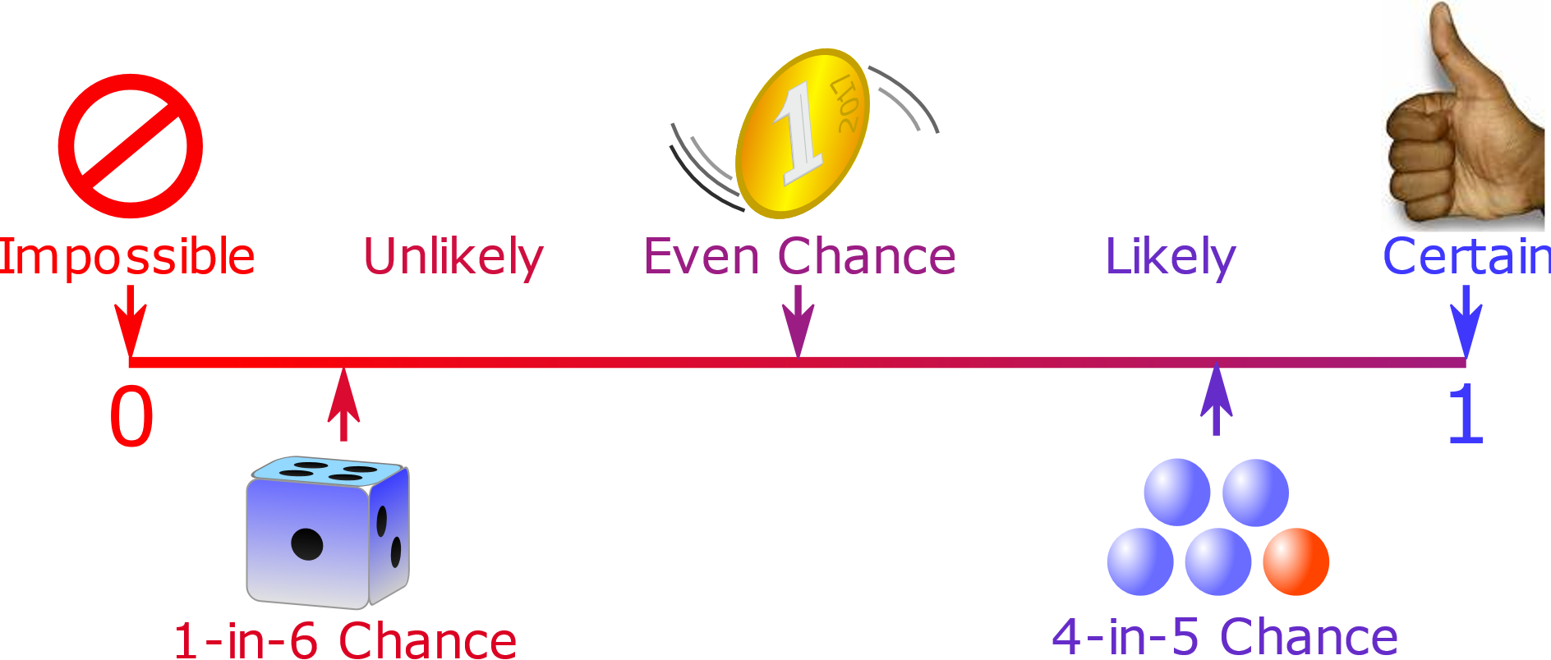

Probabilidades y ventaja (odds)

Slide 10
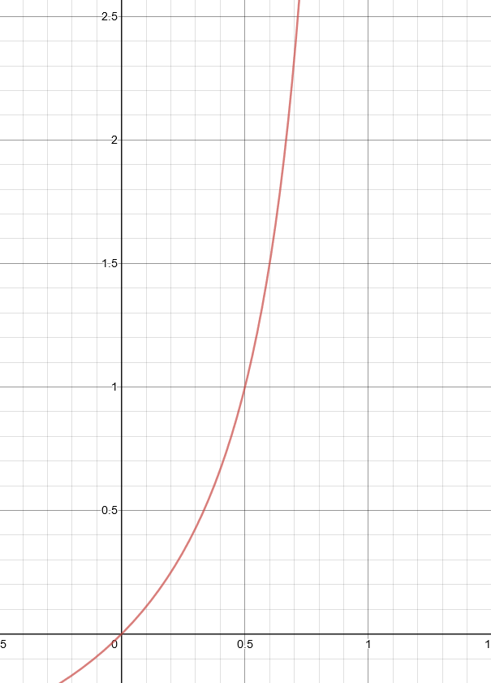
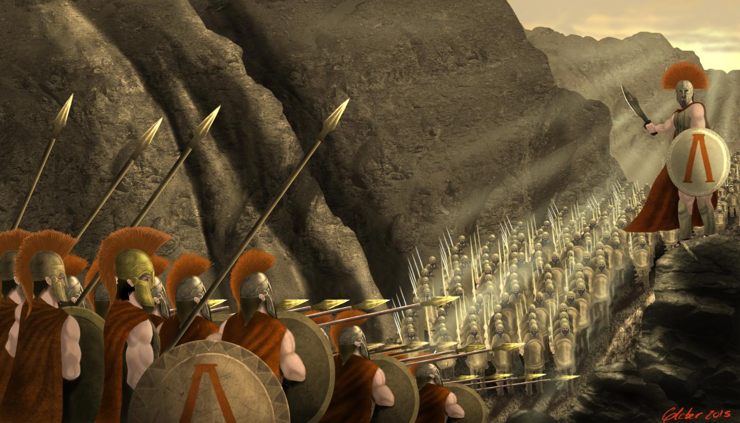
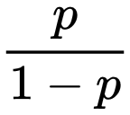
Ventaja (odds)

Slide 11
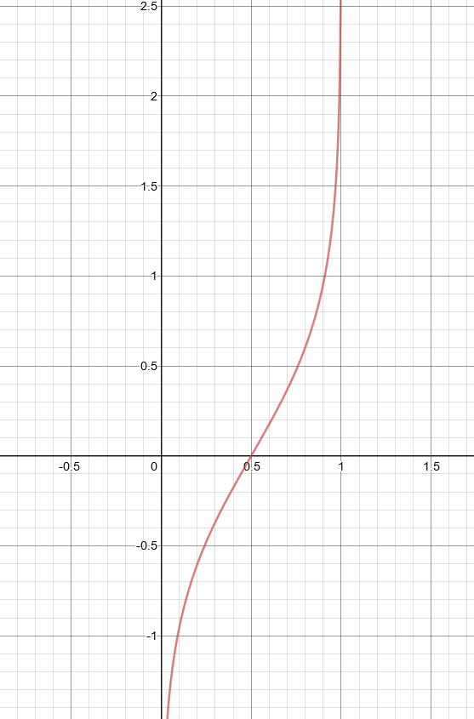


Se pasa a un rango más flexible y amplio con una simple transformación La función Log odds “Logit”

Slide 12
Dada una log-posibilidad, ¿Cuál es la probabilidad?

Slide 13
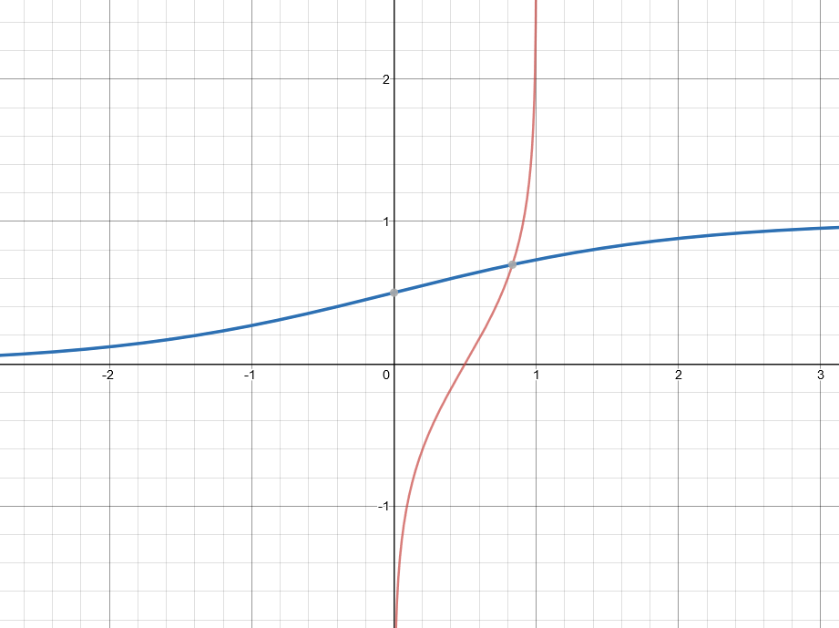

Slide 14
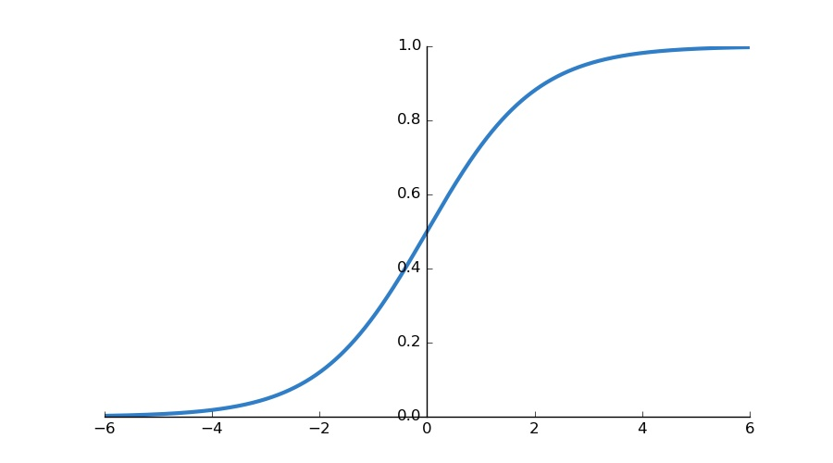
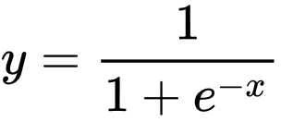
La función sigmoide

Slide 15
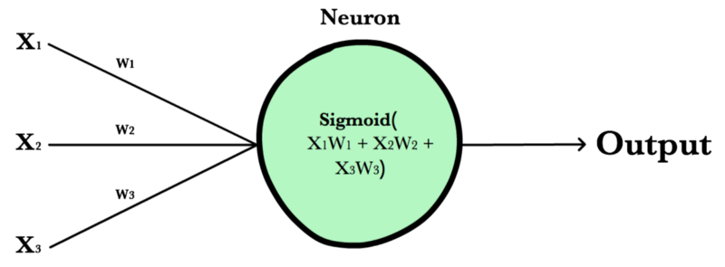
La sigmoide como el motor de la red neuronal
+ sesgo “b”

Slide 16
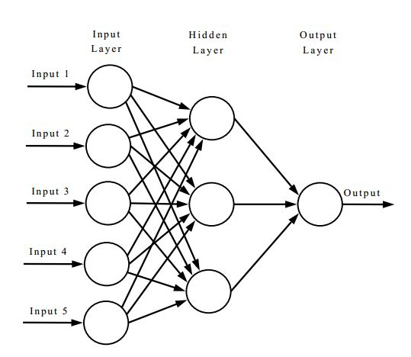
Conexión en serie y paralelo de la sigmoide para formar la red neuronal

Slide 18
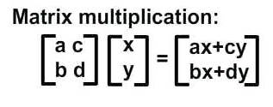

No mucho más que una multiplicación matricial

Slide 19

La sigmoide actúa tanto como mapeo de log-odds a probabilidad y como plantilla normalizada de función no-lineal.
La composición de funciones lineales sigue siendo lineal.
Reglas rápidas para reconocer funciones lineales.

Slide 20
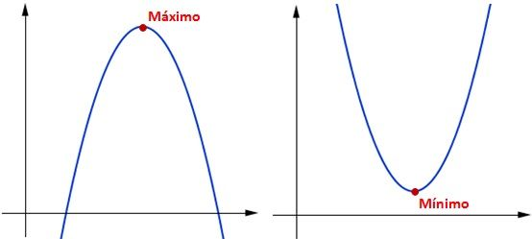
¿Cómo ajustar la sigmoide o red neuronal a nuestras observaciones? ¡Optimización!

Slide 21

Empezamos con lo que queremos minimizar
También llamada ´´Funcion de costo´´

Slide 22
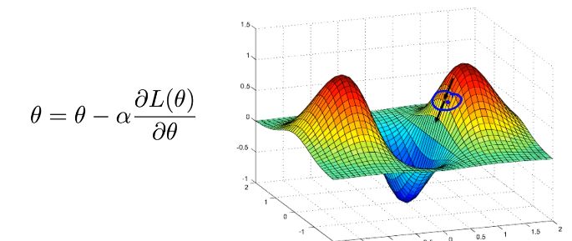
Elegimos un método de optimización, en este caso, ¨Gradiente descendiente¨

Slide 23
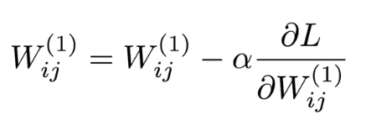
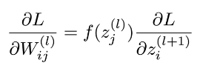
En el caso de la red neuronal
Necesitamos esto:

Slide 24
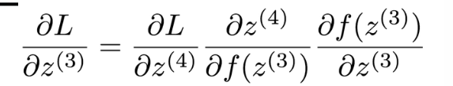
Y así lo obtenemos: Regla de la cadena, derivada de la composición de funciones.

Slide 25
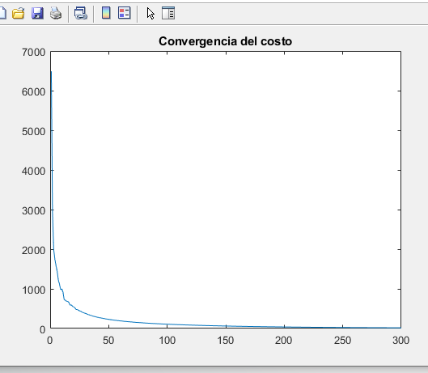
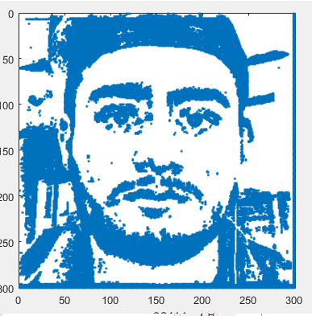
Si existe un patrón en los datos, este saldrá a la luz.

Slide 27
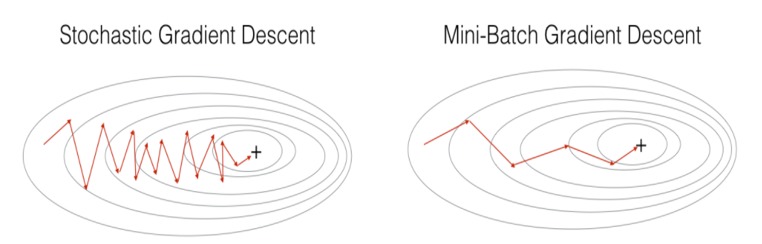
Mejoras sobre la red neuronal clásica implementadas
Stochastic mini-batch: Buen balance entre paralelismo y uso de memoria, la vectorización hace 300 veces más rápida la ejecución en comparación de for loops explicitos, es la diferencia entre entrenar 1 hora y una semana.

Slide 28
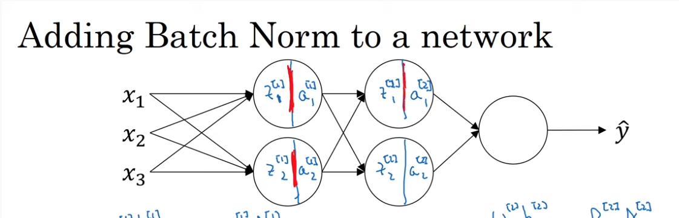
Batch normalization layers: Modificar la distribución de los features a favor del entrenamiento, lo normalizado podría no ser ventajoso y no aprovecha la zona no-lineal de la sigmoide.

Slide 29
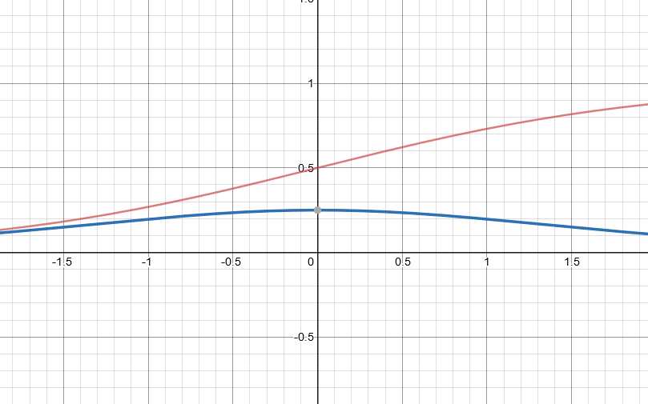
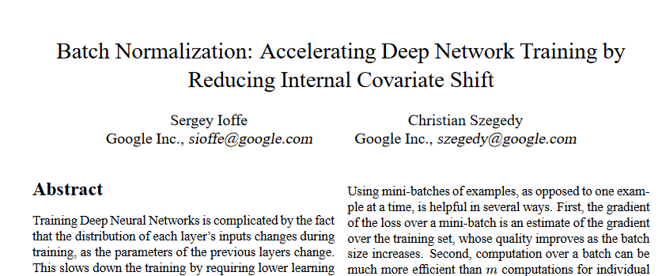
2015

Slide 30
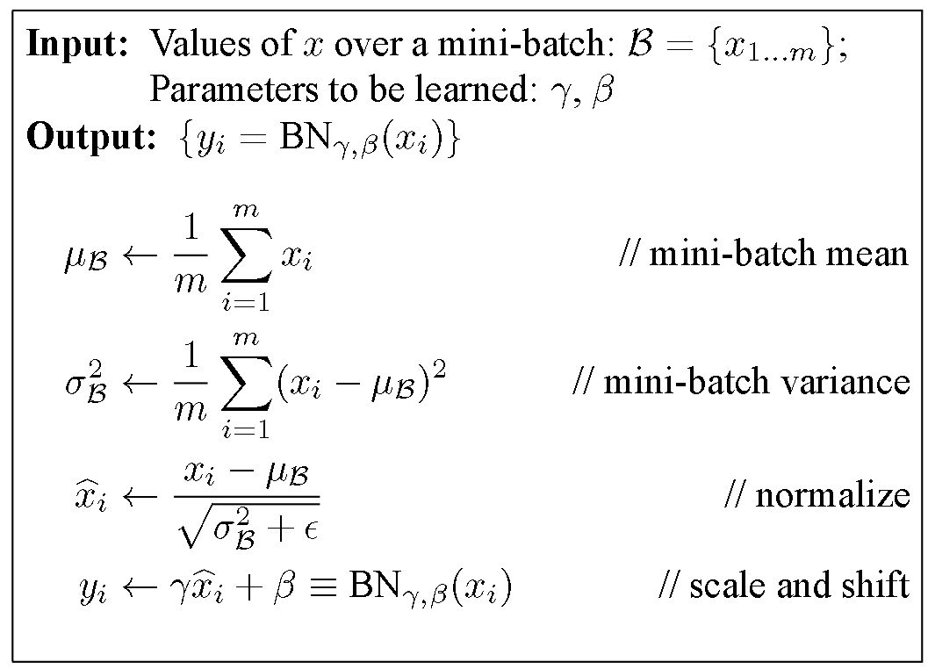

Slide 31
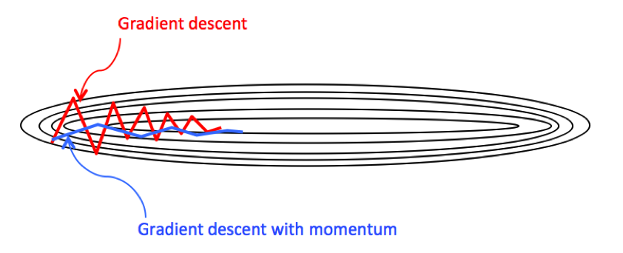
Gradient descent with momentum:
Movimiento suavizado en la optimización, escapa de mínimos locales.

Slide 32

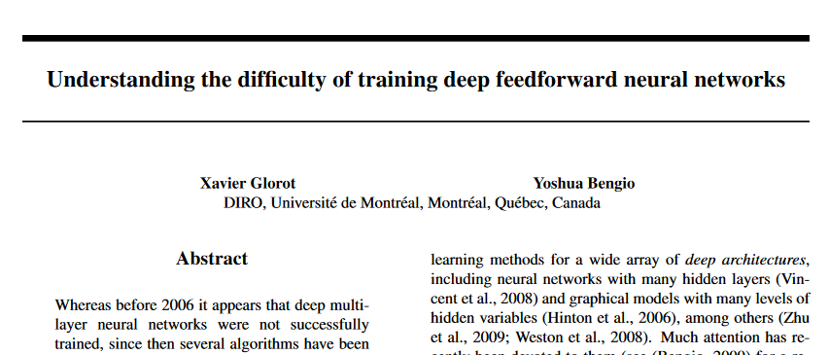
Inicializador Glorot:
Escalar las matrices W de inicialización aleatoria para mantener una distribución similar en las salidas a la de las entradas tanto en forward y backpropagation. “A lo que venimos”, evita saturar la sigmoide con matrices grandes en donde el gradiente se pierde.
2010

Slide 33
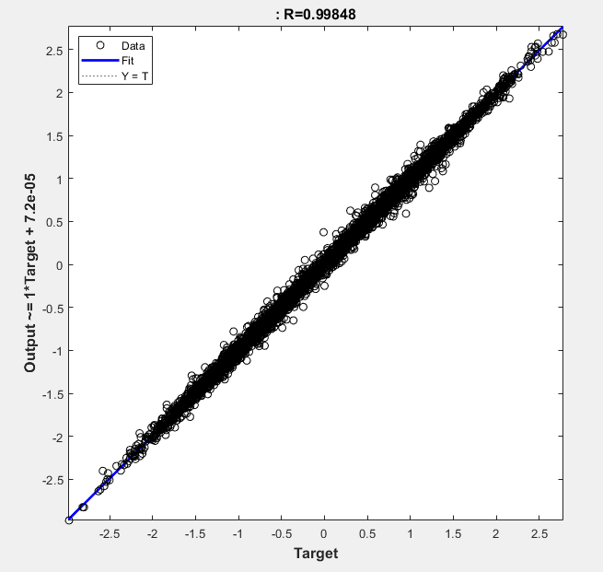

Slide 34

Aplicaciones de regresión logística
Cualquier problema de clasificación, admisiones, créditos, detección de enfermedades, fraudes, sistemas de recomendación, social media.

Slide 35
